Slide 1
ОСНОВНЫЕ ВИДЫ ПаркетА
Как выбрать паркет

Slide 2
Паркет - это
Паркет – вид материала для напольного покрытия, состоящий из планок или дощечек из натуральной древесины. Планки могут иметь пазы для соединения друг с другом или быть без них.
Паркет можно укладывать под различным углом и даже выкладывать рисунки, создавая уникальный дизайн помещения.

Slide 3
Паркетная доска
Паркетная доска целиком состоит из древесины. Современная паркетная доска обычно имеет толщину чуть больше сантиметра, её можно укладывать на лаги только через фанеру, иначе доска будет прогибаться под ногами и может даже проломиться. Фанеру рекомендуется укладывать в два слоя, чтобы пол был прочным и не скрипел. Шлифовать паркетную доску, как правило, не требуется, в основном доски продаются уже покрытые лаком или маслом. Покрытие из паркетной доски можно использовать и на кухне, так как оно достаточно устойчиво к влаге (капли воды, которые могут падать на пол). Это замечательное напольное покрытие из дерева.

Slide 4
Достоинства и недостатки
Основные достоинства паркета:
Главные недостатки паркета:
Низкая теплопроводимость;
Долговечность;
Высокая шумоизоляция;
Красивый внешний вид;
При профессиональной подготовке пола и укладке можно добиться высокой ударопрочности, отсутствия скольжения и шумов при ходьбе
Сложность и долговременность укладки;
Чувствительность к влажности и температуре;
Высокая стоимость;

Slide 5
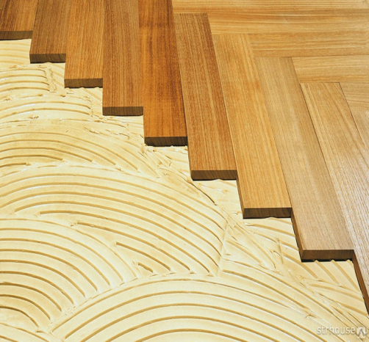
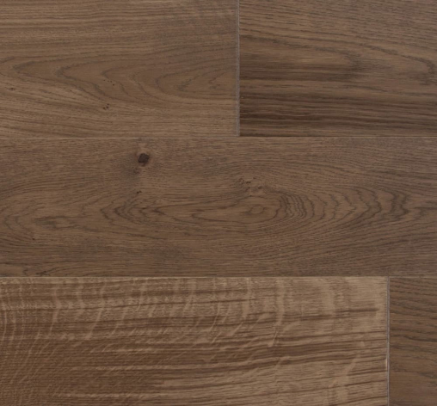
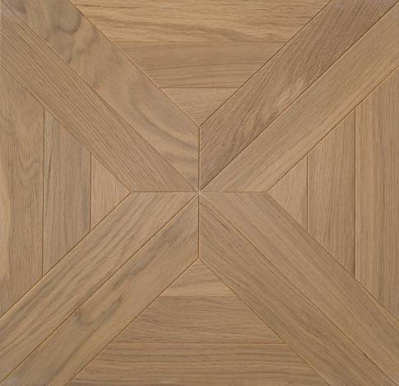
Основные виды паркета
Штучный паркет.
Массивная доска (массивный паркет)
Модульный наборный паркет (щитовой)
штучный
массивный
модульный

Slide 6
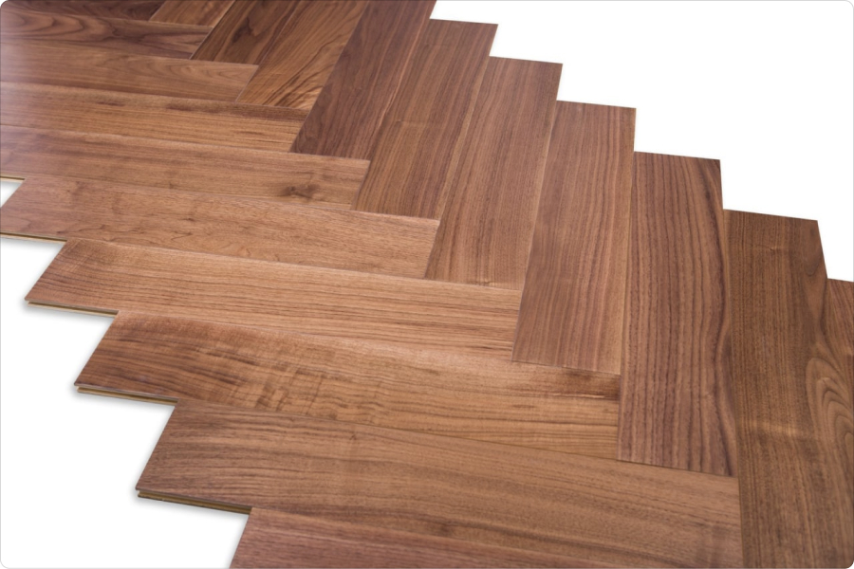
Штучный паркет
Штучный паркет. Это планки небольшого размера, изготовленные целиком из твердых пород древесины, с креплениями-замками по бокам для соединения друг с другом. Толщина планок — от 15 до 22 мм, ширина и длина — в пределах 75 и 500 мм соответственно.
Достоинства такого вида паркета: взаимозаменяемость планок паркета при порче; возможность художественной укладки сложным рисунком
Планки штучного паркета, уложенного «елочкой»

Slide 7
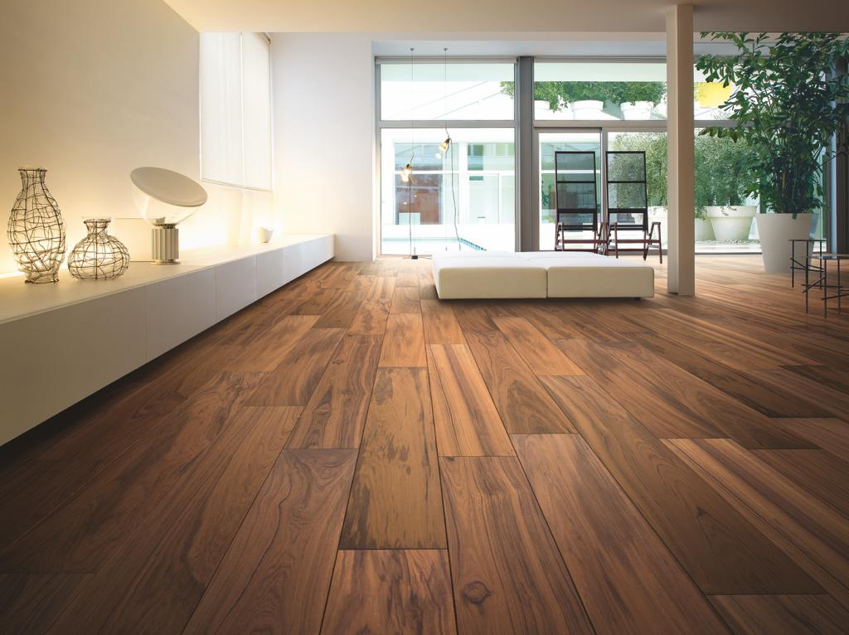
Массивная доска
Массивная доска (массивный паркет) — цельный кусок древесины, отличается от штучного линейными габаритами: ширина доски — от 80 мм, толщина — от 15 мм, длина — в пределах метра. Поверхность массивной доски делают с фаской и без, гладкой или строганной.
Массивная доска с фаской — срезами разной глубины по периметру доски, из-за чего получаются зазоры между досками

Slide 8
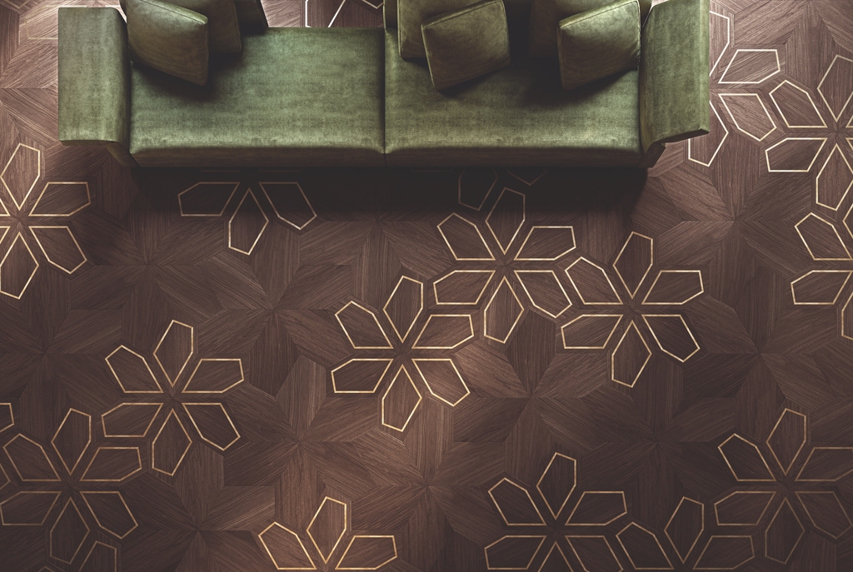
Модульный наборный паркет
Модульный наборный паркет (щитовой) — конструкция из нескольких слоев: основание из хвойной подложки; стабилизирующий слой из недорогой древесины; с лицевой стороны деревянные планки из ценной породы дерева.
Фрагменты такой «мозаики» могут быть из разных древесных пород, разных форм и иметь сложный авторский рисунок, из них можно выложить на полу панно.
Рисунок модульного паркета

Slide 9
Порода дерева
Основные характеристики паркета будут зависеть от свойств породы древесины, из которой он произведен. Породы отличаются рисунком, цветом, твердостью, реакцией на солнечный цвет и влажность.
Самыми популярными считаются:
Дуб — прочный материал с высокими эксплуатационными свойствами, богатым текстурным рисунком и цветовой гаммой.
Клен Канадский — высокие показатели твердости. Такие доски не деформируются и очень трудно стираются, устойчивы к механическим повреждениям.
Орех — элегантный вид, насыщенный коричневый цвет. Порода достаточно хрупкая, иногда трескается, поэтому требует правильного ухода.
Ясень — имеет выраженную текстуру и желтоватый оттенок.
Бамбук — самые высокие характеристики по прочности и сроку службы. Производится прессованием стеблей бамбука, невосприимчив к влаге и не деформируется.
Также используются береза, бук, сосна, венге и другие.

Slide 10
Факторы, влияющие на цену
Ценность древесины. Паркет из экзотических пород, таких как тик, падук, мербау и других будет стоить дороже отечественных аналогов.
Способ обработки дерева — состаренный паркет дороже обыкновенной отшлифованной доски, но износоустойчивей.
Технологии производства: дерево с радиальным распилом дороже; цена на обработанный паркет будет также выше, но и его отталкивающие свойства будут намного выше.
Размер планки: чем она больше, тем выше стоимость.
Количество паркета. На этот параметр влияет способ укладки (прямой, диагональный и т. д.), конфигурация помещения. Как правило, паркета нужно на 5-10% больше, чем площадь помещения. Точный расчет поможет сделать продавец-консультант.
Стоимость работ по монтажу. Покупая паркет, уточните у продавца контакты опытного мастера, имевшего дело с укладкой натурального деревянного пола.

Slide 11
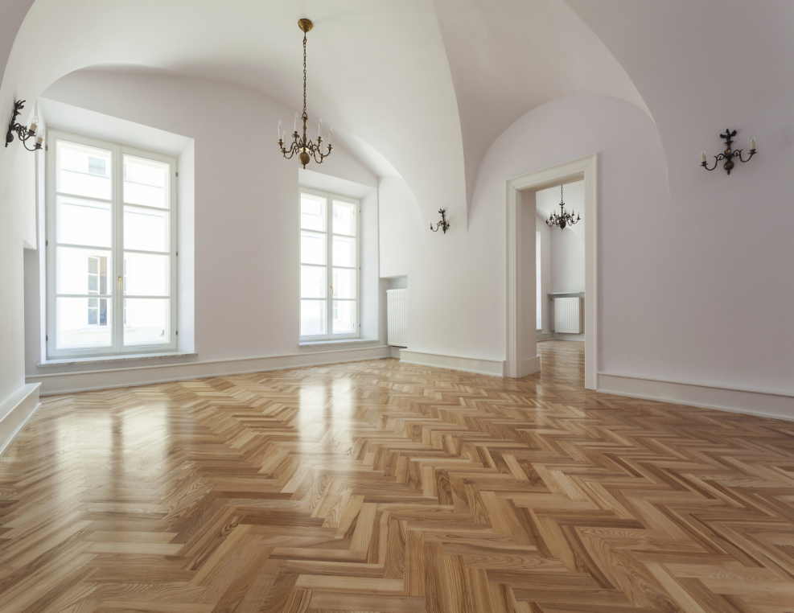
Помещения
Паркет будет сохранять свои свойства, если будет уложен в помещении по назначению. Например, паркет из ореха отлично подойдет в гостиную, но подвергнется испытаниям в детской комнате активного ребенка. А вот дубовый паркет с высокой прочностью идеально выдержит все нагрузки, в том числе шпильки и сырость в коридоре.

Slide 12
В зависимости от типа помещения и его особенностей подбирается и разное напольное покрытие.
Прихожая и коридор требуют максимальной прочности и устойчивости к повреждениям от высокой проходимости, мокрой грязи и влаги, принесенной с улицы. Для этого помещения подойдет паркет из палисандра, ормозии, дуба или клена.
Гостиная — требует уюта, идеальным станет паркет из ореха. А если выбрать вариант с обработкой маслом и эффектом непокрытой древесины, то паркет украсит помещение.
Детская — здесь необходимы экологичность, гипоаллергенность, практичность в уборке и высокая теплопроводимость. Подойдет брашированный паркет из дуба с обработкой пескоструйной машиной. Такой паркет по прочности не уступает камню, а по ощущениям остается очень теплым и приятным на ощупь. И дети не смогут его повредить.
Ванные комнаты и санузлы — материал должен быть устойчив к влаге. Например, тик под шелковистым маслом с герметиком в швах. По виду такой пол напоминает палубу на яхтах. Подойдет и термоясень — необычная волнистая поверхность при ходьбе создает эффект массажа. А если паркет будет специально обработан натуральным маслом, это сделает пол антистатичным и антиаллергенным.

Slide 13
Цвет и рисунок
цвет
рисунок укладки
Цвет напольного покрытия следует подбирать под интерьер, при этом незначительное изменение в сторону более яркого или бледного тона может испортить все впечатление. Поэтому подбирать паркет нужно в магазине, видя образцы в реальности. Главное, что нужно помнить — почти все породы древесины со временем меняют цвет на более глубокий.
Для небольшого помещения стоит выбрать напольное покрытие с мелкими планками: такой пол будет смотреться гораздо органичнее, чем пол из крупных планок длиной более полуметра. И наоборот — в просторных помещениях будет хорошо смотреться пол из крупных досок или мозаичное панно.

Slide 14
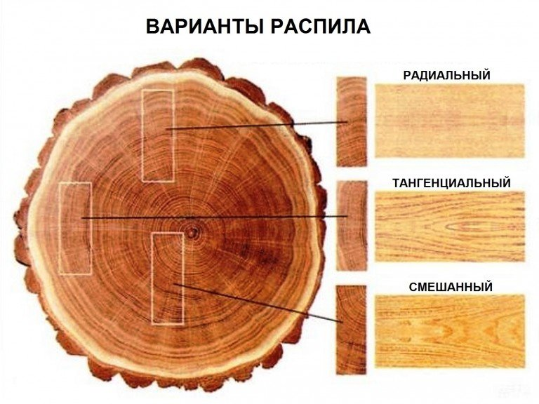
Тип распила дерева
Плашки для паркета получают, используя три вида распила. От него зависит рисунок и цена на готовое изделие.
тангенциальный: распиливают по радиусу колец через центр ствола — получается рисунок с волнообразными линиями;
радиальный: по касательной — рисунок с параллельными линиями;
рустикальный (смешанный): под острым углом к направлению волокон.

Slide 15
Способ обработки
Брашированный паркет — фактурный материал с заметными бороздами и яркими оттенками. Браширование удаляет мягкие волокна и делает паркет более стойким к механическим повреждениям.
Состаренный паркет — проходит искусственную деформацию. На таком паркете образуются вмятины и потертости, придающие ему вековую ценность.
Тонированный паркет — дерево с необычными цветовыми оттенками, которые впишутся в незаурядный интерьер, например, отбеленные планки.

Slide 16
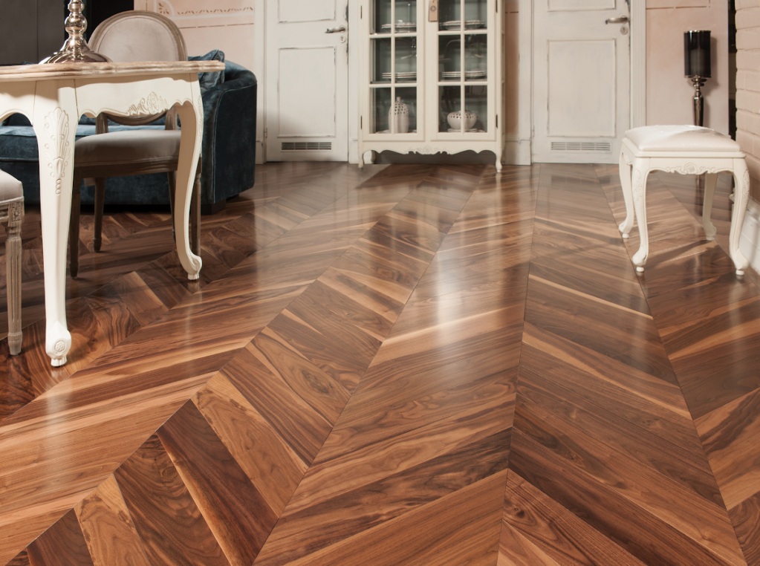
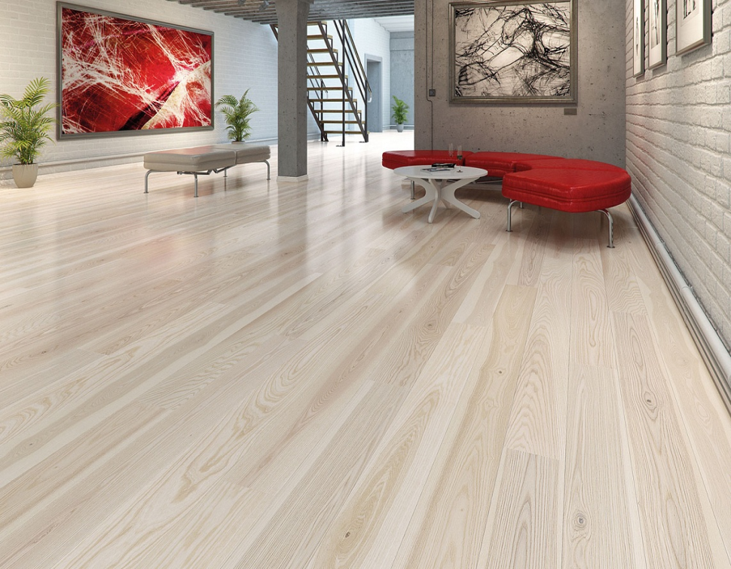
Как ухаживать за паркетом
Незнание основных правил ухода за натуральным паркетом может повлиять на его выбор или вовсе остановить от покупки такого пола. Но на самом деле все не так сложно, как выглядит на первый взгляд.

Slide 17
Вот что стоит сделать, если вы уже купили или только планируете покупку натурального паркета:
защитите свой паркет, покрыв его лаком или маслом как финишным покрытием;
проводите регулярную сухую или влажную уборку при помощи мягких щеток и моющих средств с низким уровнем pH;
позаботьтесь о придверных ковриках при входе в дом, защитите пол от лишних загрязнений;
трудноудаляемые пятна устраняйте специальным очистителем;
подкладывайте под ножки мебели ткань или приклейте специальные накладки;
выберите один из способов увлажнения воздуха, включая растения или увлажнитель, и не допускайте потери влаги в помещении; влажность должна быть 40 — 60%;
регулярно проветривайте помещение, избегайте температурных перепадов;
на монтаж паркета наймите опытного мастера, который осмотрит планки, подготовит основание с гидроизоляцией и при необходимости сможет провести ремонт.
стоимость паркета стартует от 1 500 и до 50 000 рублей за кв. м и выше.

Slide 18
Памятка: что нужно знать при выборе паркета
Существуют три основных вида паркета: штучный, массивная доска, модульный. Различаются габаритами и типом крепления планок.
Среди преимуществ паркета: долговечность, практичность, возможность ремонта, разные рисунки укладки. Паркет подходит под любой стиль интерьера, выглядит эстетично и добавляет уюта помещению.
Основные породы дерева для паркета, популярные среди покупателей: дуб, клен, орех.
Выбирая паркет нужно просчитать итоговую цену с монтажом; запросить сертификат на продукцию у продавца; определиться с типом дерева для каждого помещения в квартире; выбрать тип паркета, рисунок укладки, цвет дерева и тип обработки, которые подойдут под интерьер.
Укладку паркета лучше доверить специалисту, который будет знать и соблюдать технологии укладки. При монтаже пола в помещении нужно поддерживать необходимую влажность и температуру.
Ухаживать за паркетом нужно регулярно, при помощи мягких моющих средств и щеток, использовать специальные средства для очистки.

Slide 19
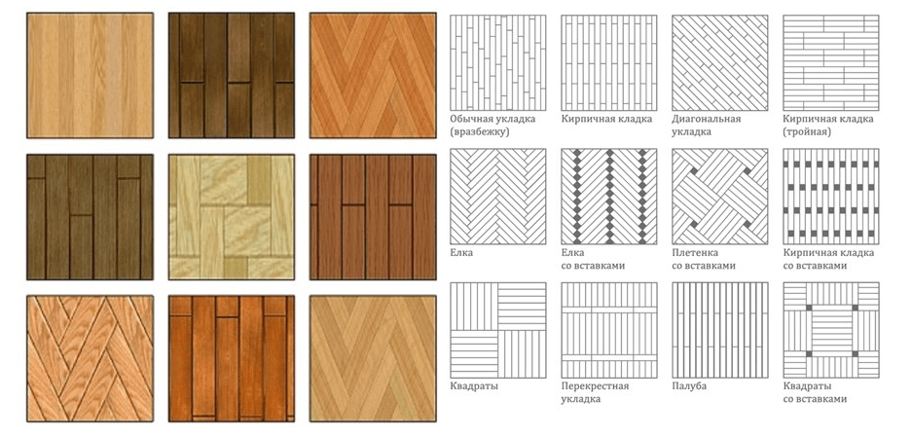
Спасибо за внимание
конец

